Slide 1
Deutschvergnügen
Lied zum Mitsingen

Slide 2
Ja und Nein

Slide 3
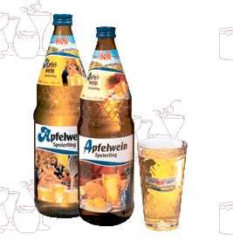
Apfelwein

Slide 4
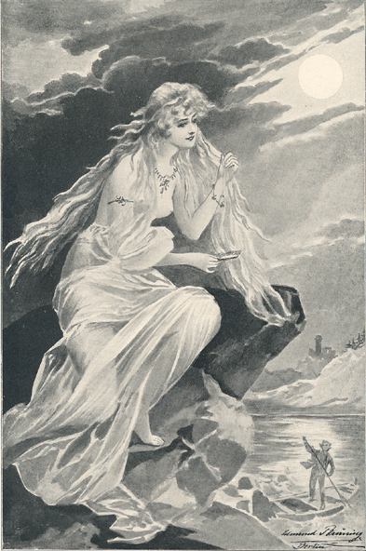
Loreley ist am Rhein.

Slide 5
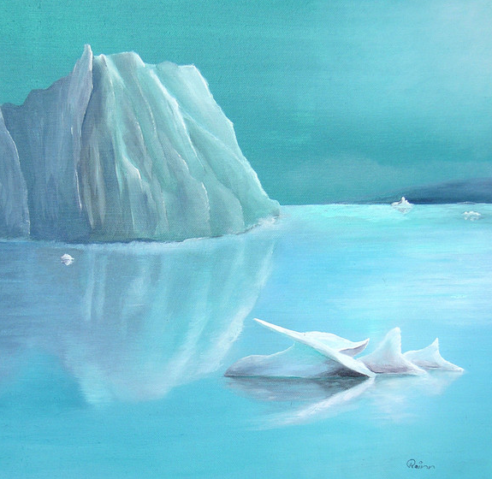
Eisberg

Slide 6
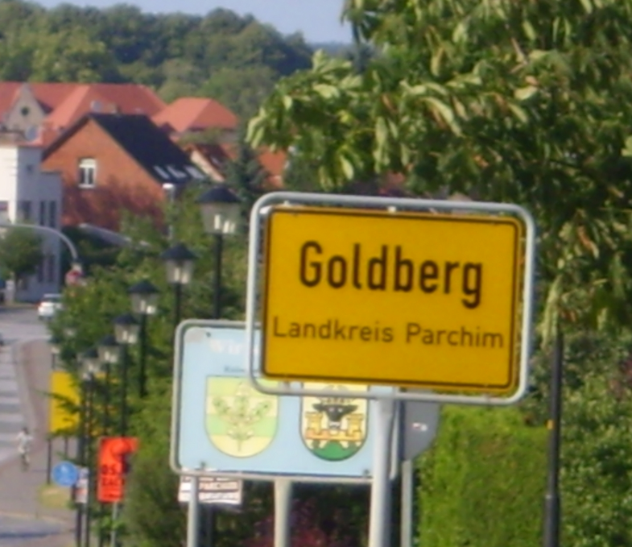

Slide 7
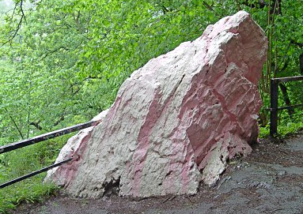
Und ein Stein

Slide 8
Fein, fein, fein ist

Slide 9
Deutsch hat Klasse,
Deutsch hat Stil
Und Romantik und Gefühl.
Deutsch hat Rhythmus,
Deutsch hat Schall
Deutschvergnügen überall.

Slide 10
Ja und Nein

Slide 11
Apfelwein

Slide 12
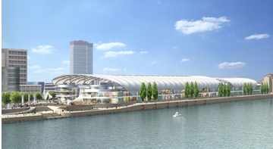
Ludwigshafen
ist
am Rhein

Slide 13
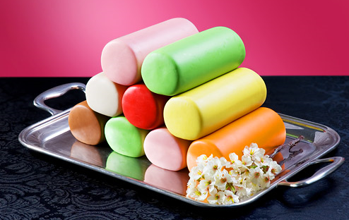
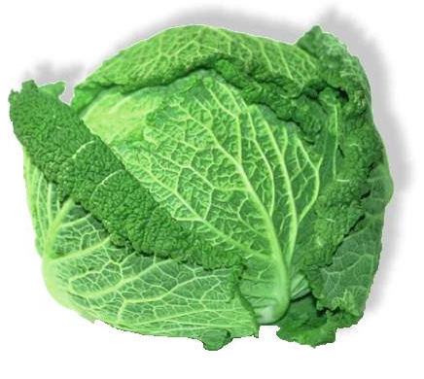
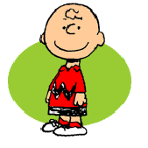
Dummkopf , Kohlkopf , Marzipan ,

Slide 14
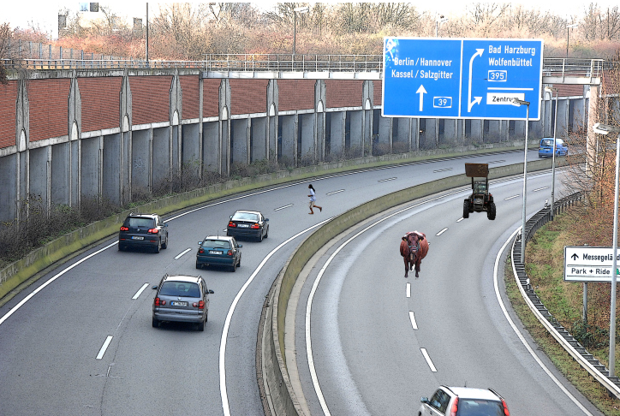
Porsche , VW , Autobahn.

Slide 15
Deutsch hat Klasse,
Deutsch hat Stil
Und Romantik und Gefühl.
Deutsch hat Rhythmus,
Deutsch hat Schall
Deutschvergnügen überall.

Slide 16
Ja und Nein

Slide 17
Apfelwein

Slide 18
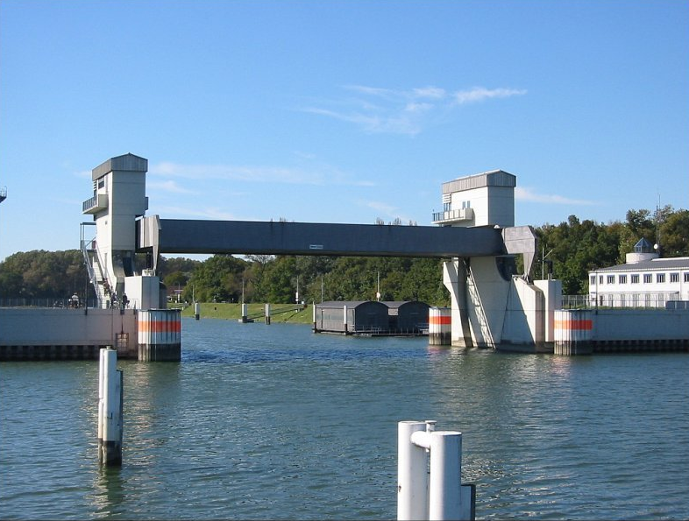
Und Karlsruhe ist
am Rhein

Slide 19
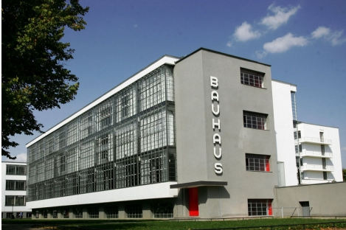
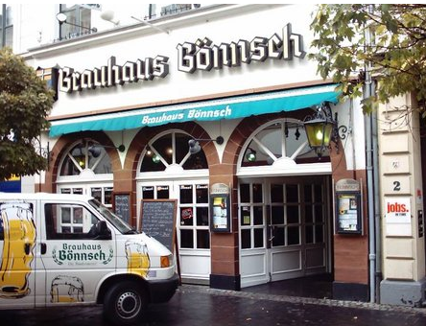
Bauhaus , Brauhaus ,

Slide 20
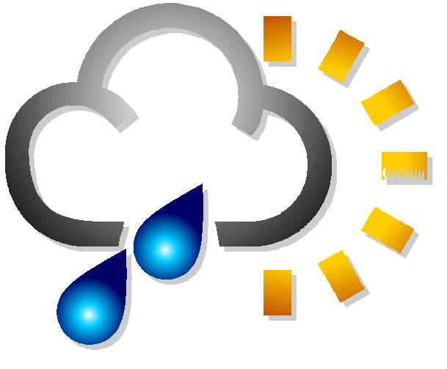
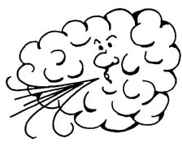
Wetter , Wind ,

Slide 21
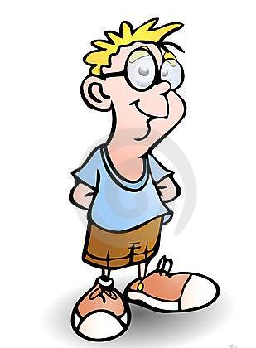
Wunderkind

Slide 22
Deutsch hat Klasse,
Deutsch hat Stil
Und Romantik und Gefühl.
Deutsch hat Rhythmus,
Deutsch hat Schall
Deutschvergnügen überall.

Slide 23
Ja und Nein

Slide 24
Apfelwein

Slide 25
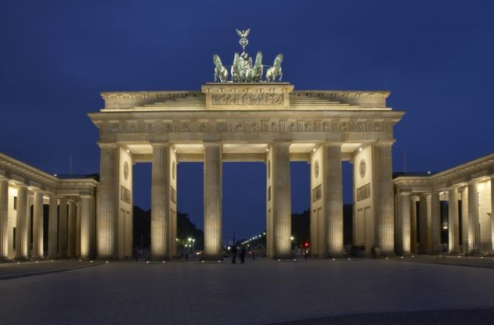
Und Berlin ist nicht am Rhein.

Slide 26
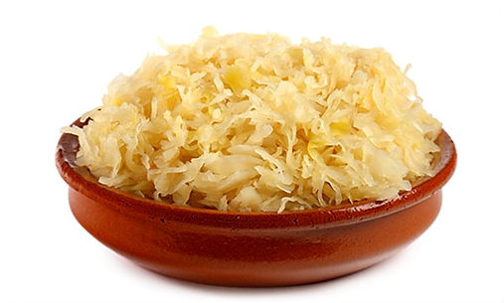
Sauerkraut und Tannenbaum,

Slide 27
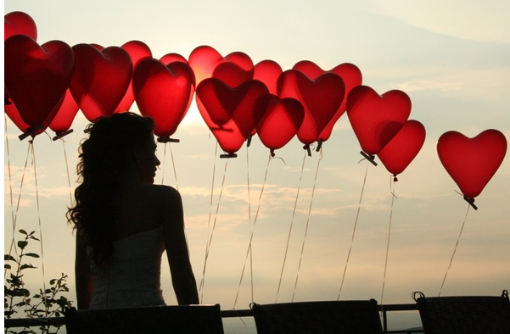
Deutschmusik und Liebestraum.

Slide 28
Deutsch hat Klasse,
Deutsch hat Stil
Und Romantik und Gefühl.
Deutsch hat Rhythmus,
Deutsch hat Schall
Deutschvergnügen überall.

Slide 29
Applaus!!!!

